Slide 1
Нравственно-патриотическое воспитание на уроках химии и биологии.
Учитель биологии и химии МБОУ СОШ №3
Кептене Татьяна Львовна.

Slide 2
«Патриотизм - преданность и любовь к своему Отечеству, к своему народу и готовность к любым жертвам и подвигам во имя интересов своей Родины».
Нравственность –внутренние духовные качества, которыми руководствуется человек.
Из словаря С.И Ожегова

Slide 3
Патриот земли русской А.С.Пушкин писал в своё время:
«Клянусь честью, что ни за что на свете я не хотел бы переменить Отечество или иметь другую историю, кроме истории наших предков, такой, какой нам бог ее дал».

Slide 4
Школьные курсы биологии и химии предоставляют большие возможности, такие как:
ИЗУЧЕНИЕ ИСТОРИЧЕСКИХ ФАКТОВ, СВЯЗАННЫХ С ВЕЛИКИМИ ОТКРЫТИЯМИ И ИЗОБРЕТЕНИЯМИ РУССКИХ УЧЕНЫХ В ОБЛАСТИ БИОЛОГИИ И ХИМИИ.
ИЗУЧЕНИЕ БИОГРАФИИ ВЕЛИКИХ РУССКИХ УЧЕНЫХ, ВНЕСШИХ БОЛЬШОЙ ВКЛАД В РАЗВИТИЕ ТАКИХ НАУК, КАК ХИМИЯ, ГЕНЕТИКА, СЕЛЕКЦИЯ, ЭКОЛОГИЯ И ДР.
РАСКРЫТИЕ КРАСОТЫ И НЕПОВТОРИМОСТИ ПРИРОДЫ РОДНОГО КРАЯ, ЕГО ЛЕСОВ, ЛУГОВ , ПОЛЕЙ И РЕК. ВОСПИТАНИЕ ЧУВСТВА СОПРИЧАСНОСТИ С РОДНОЙ ПРИРОДОЙ
ИСПОЛЬЗОВАНИЕ НА УРОКАХ ТВОРЧЕСТВА ПОЭТОВ, ХУДОЖНИКОВ, ВОСПЕВАЮЩЕГО РОДНУЮ ПРИРОДУ.
ЗНАКОМСТВО С СОВРЕМЕННЫМИ ДОСТИЖЕНИЯМИ В РАЗЛИЧНЫХ ОБЛАСТЯХ ОТЕЧЕСТВЕННОЙ ХИМИЧЕСКОЙ ПРОМЫШЛЕННОСТИ, МЕДИЦИНЫ,СЕЛЬСКОГО ХОЗЯЙСТВА,
ФОРМИРОВАНИЕ ПОТРЕБНОСТЕЙ В ЗДОРОВОМ ОБРАЗЕ ЖИЗНИ.

Slide 5
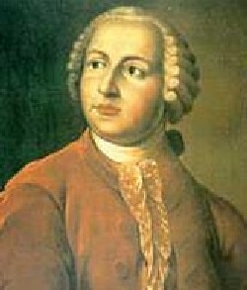
Михаил Васильевич Ломоносов.
выдающийся человек, учёный-энциклопедист, который вышел из народа и благодаря своему усердию, трудолюбию, целеустремленности сумел много достичь и прославить свое Отечество.

Slide 6
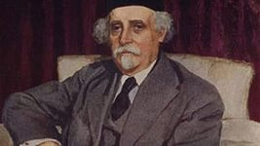
Николай Дмитриевич Зелинский
выдающийся химик, учёный , педагог, гражданин и патриот, жизнь и труд которого во имя Родины в годы первой мировой войны (изобретение противогаза), в годы гражданской войны и интервенции (работы по получению бензина из нефтяных отходов) и в годы Великой Отечественной войны (создание синтетического бензина, совместная работа с другими учёными над новыми взрывчатыми веществами) - блестящий пример для подражания. «Химия часто одаряла меня величайшими наслаждениями познания еще не разведанных тайн природы, - писал Н.Д.Зелинский. - Она дала мне возможность послужить людям, облегчить их труд, избавить их от некоторых страданий, порой от гибели. Она помогла мне стать человеком, не бесполезным для моей Родины. Она определила тот путь, на котором мне удалось принести некоторую пользу для социалистического строительства и обороны Страны Советов». Мирные цели нашей науки - ярчайшее проявление её гуманизма.

Slide 7
«Периодический закон и Периодическая система химических элементов Д.И. Менделеева».
Среди учащихся 8-го класса было проведено анкетирование. Анкета Перед изучением темы содержала два вопроса:
1.В каких областях науки работал Д.И. Менделеев?
2. Какие открытия сделал Д.И. Менделеев?
Большинство учащихся среди наук, которыми занимался Менделеев, назвали только химию и физику. Конкретных его открытий, кроме Периодического закона и создания Периодической системы химических элементов, не назвал никто. Но при этом все восьмиклассники убеждены, что биографию учёного изучать надо и надо гордиться им.

Slide 8
1.Чем объясняется разнообразие интересов учёного?
2.Какие человеческие качества Д. И. Менделеева вы особенно оценили?
Вот он, портрет гения: трудолюбие, находчивость, целеустремлённость, милосердие, упорство в достижении цели, любовь к своей Родине, семье, доброта, любознательность, общительность, порядочность, интеллигентность, полная самоотдача в науке, благодарность своим учителям, матери, смелость, преданность делу, бескорыстие, многогранность.

Slide 9
Может ли имя Менделеева быть символом патриотизма?
Ответы:
много сделал для своей Родины, мы используем его открытия и сегодня, любил свою страну, стремился помочь своими открытиями людям и стране.

Slide 10
Что даёт вам знание биографии учёного?
вызывает чувство гордости за страну, учит работать, быть активным в жизни, патриотом своей страны, пробуждает интерес к предмету, учит никогда не сдаваться, доводить дело до конца, не отчаиваться.

Slide 11
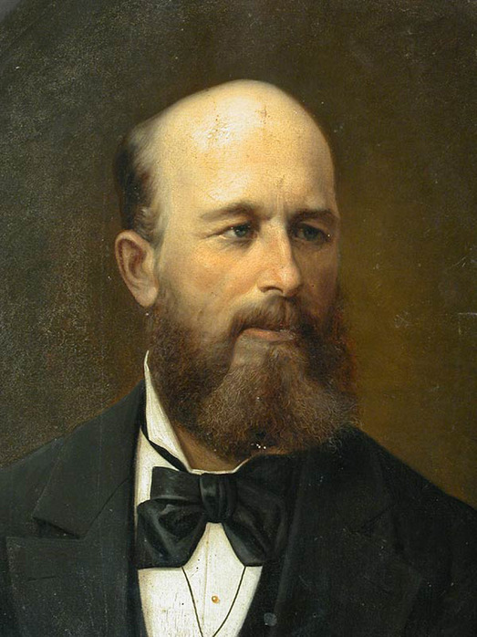
Александр Михайлович Бутлеров
русский химик, академик Петербургской АН, создатель теории химического строения органических веществ в 1861 году. Предсказал и изучил изомерию многих органических веществ, синтезировал многие вещества.

Slide 12
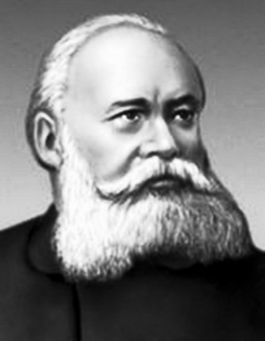
Владимир Васильевич Марковников
Профессор Московского университета В.В. Марковников сформулировал правило, носящее его имя. Исследовал состав нефти, заложил основы нефтехимии, как самостоятельной науки. В 1883 году открыл новый класс органических веществ - циклопарафины.

Slide 13
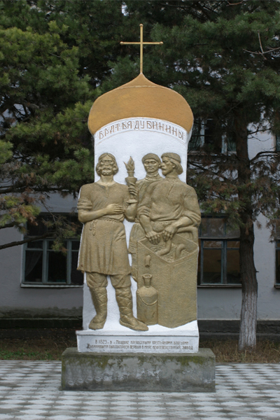
Герасим, Василий и Макар Дубинины
Братья Дубинины впервые создали устройство для перегонки нефти. С 1823 года Дубинины стали вывозить «фотоген» - керосин многими тысячами пудов из Моздока внутрь России. В Америке первые опыты перегонки нефти осуществили только в 1833 году.

Slide 14
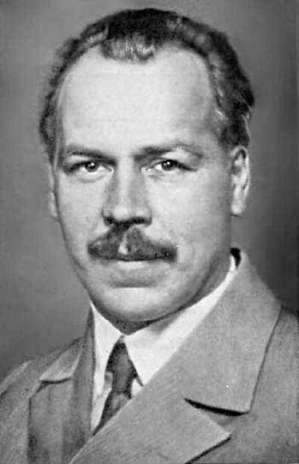
Николай Иванович Вавилов
. Рассматривая тему «Происхождение культурных растений» сообщаю ребятам, что работа по изучению центров происхождения культурных растений связана с проведением различных экспедиций и исследований. Первые такие экспедиции у нас в стране были проведены под руководством академика Н.И.Вавилова, который предпринял путешествия во все части земного шара. Им же был создан Всесоюзный институт растениеводства (ВИР). Здесь храниться мировая коллекция семян дикорастущих сельскохозяйственных культур.

Slide 15
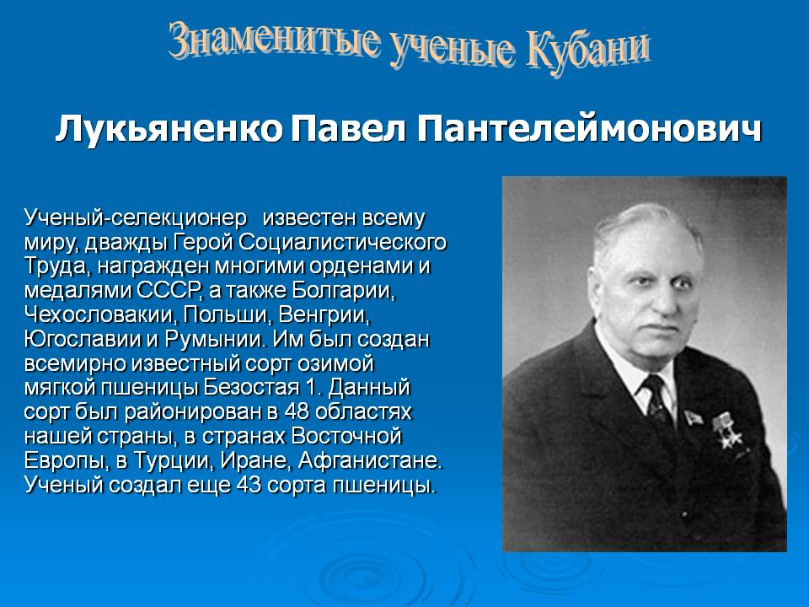

Slide 16
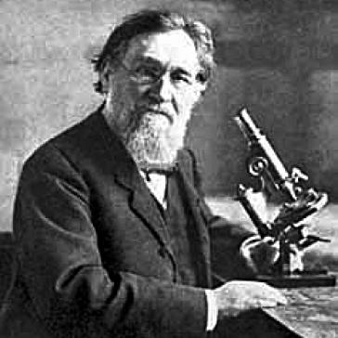
Илья Ильич Мечников
Мечников открыл учение об иммунитете. Не раз, рискуя собственной жизнью, он проверял действие микробов тифа, впрыснув себе кровь больного, заражал себя микробами холеры. В 1886 году Мечников открыл в России первую бактериологическую станцию. Он получал и применял различные вакцины и сыворотки против сибирской язвы, холеры и других болезней. В 1903 году Мечников был удостоен Нобелевской премии за открытие иммунитета. Наша страна гордится заслугами ученого перед наукой.

Slide 17
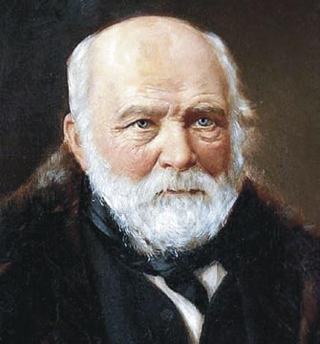
Николай Иванович Пирогов
. Пирогов Николай Иванович - отечественный ученый, чудесный доктор, блестящий хирург, заложивший основы экспериментальной анатомии и военно-полевой хирургии. Он впервые в мировой хирургии применил эфир для наркоза; йод, спирт для предупреждения нагноения ран. Создал бальзамирующее средство. На его счету много работ в области хирургии. Николай Иванович открыл музей патологической анатомии. Он изучал действие эфира на животных, затем на здоровых людях. Провел 50 операций под эфирным наркозом. За время войны на Кавказе выполнил 700 операций, из них 400 – под эфирным наркозом, 300 операций – под хлороформом.

Slide 18
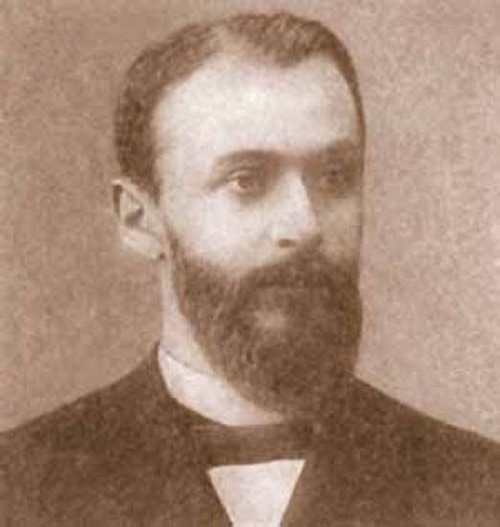
Дмитрий Иосифович Ивановский
. Важнейшее значение имело открытие вирусов русским ученым Д. И. Ивановским (1892), что послужило зарождению новой науки – вирусологии.

Slide 19
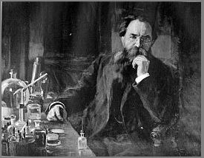
Александр Онуфриевич Ковалевский
КОВАЛЕВСКИЙ Александр Онуфриевич (1840-1901) — русский биолог, один из основоположников сравнительной эмбриологии и физиологии, экспериментальной и эволюционной гистологии. Установил общие закономерности развития позвоночных и беспозвоночных животных, распространив на последних учение о зародышевых листках, чем доказал взаимное эволюционное родство этих групп животных. Открыл фагоцитарные органы у беспозвоночных и показал их роль в метаморфозе насекомых.

Slide 20
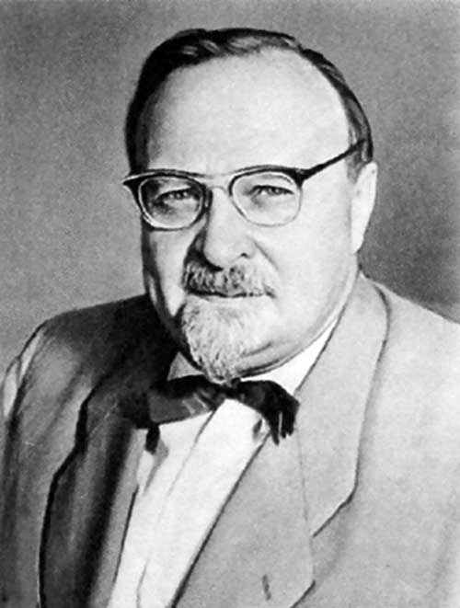
Александр Иванович Опарин
При изучении проблемы происхождения жизни на Земле вспоминаем слова А.И Опарина: «Проблема может быть решена, поскольку возникновение жизни происходило естественным путем. Ясно, что только такой подход к проблеме предполагает возможность поиска путем ее решения экспериментальными научными методами». Именно на такой точке зрения стоял А.И. Опарин, когда начал разрабатывать свою концепцию. Основной вклад А.И. Опарина в проблему происхождения жизни на Земле заключается в том, что он указал путь экспериментального решения этой проблемы.

Slide 21
Химия и биология как учебные предметы обладают большим воспитательным потенциалом. Практически на каждом уроке на основе знаний - фундаменте воспитательной работы, можно осуществлять идейно-политическое, нравственное, патриотическое воспитание учащихся. Этот длительный кропотливый труд окупится в будущем мощным развитием и процветанием нашей страны.
Нам есть на кого равняться и с кого брать пример!

